Slide 1
EMOSTASI
Alberto Tommasini
alberto.tommasini@burlo.trieste.it

Slide 2
EMOFILIA
Nel bambino, emofilie e difetto vWF costituiscono il 95% delle coagulopatie congenite

Slide 3
Emofilia A o emofilia classica
Deficit di Fattore VIII (150 differenti mutazioni descritte)
X-linked, frequenza 1:5 000-10 000 nati maschi
Femmina eterozigote sana (Raramente lieve espressione anche nelle femmine eterozigoti se lionizzazione sfavorevole)
Il 30-40% dei casi deriva da mutazioni «de novo», non presenti nel sangue materno
Emorragie
Trattamento con infusione di VIII
I Romanov e il principe Alexis

Slide 4
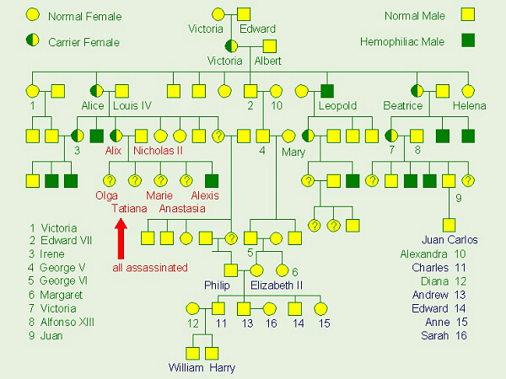
Pedigree di Emofilia A nelle famiglie reali europee
Emofilia B

Slide 5
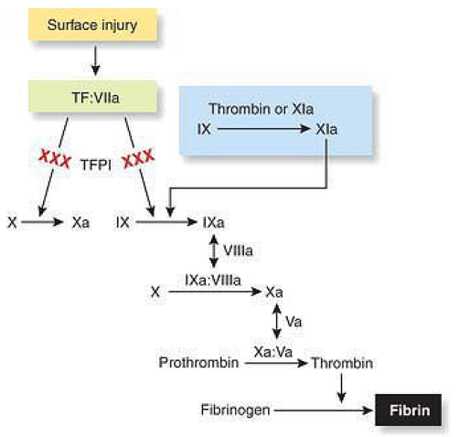
VIA DEL FATTORE TESSUTALE
(FASE di AVVIO DELLA COAGULAZIONE)
Fattore VIII
Nel plasma circola come proenzima legato al vWF ed ha emivita di 8-12 h
Il rilascio dal vWF è mediato dalla trombina o dal FXa
Cofattore che amplifica la cascata potenziando la conversione di X in Xa da parte del fattore IX
XII -> XIIa
XI -> XIa
AVVIO
PROPAGAZIONE
AMPLIFICAZIONE
vWF
Alterazione aPTT (-> fase di ammplificazione) ma non PTT (-> fase di avvio)
polimerizzazione

Slide 6
Test di correzione con plasma ricco di fattori
Ma anche prove crociate con plasma emofilia A (FVIII) e B (FIX)
Se il mio plasma da esaminare non corregge l’aPTT di un’emofilia A, ma corregge quello di una B, ho conferma che si tratti di un difetto di un’emofilia A (difetto di FVIII)
Dosaggio a due tempi: rilevazione cromogenica dell’attività di FXa (dipendente da FVIII)

Slide 7
EMOFILIA A: ASPETTI CLINICI 1
Clinica eterogenea a seconda dell’anomalia molecolare e di conseguenza in base alla attività coagulante del fattore VIII ( FVIII:C ) (v.n. 50 - 200%)
GRAVE : FVIII:C = 0-2% del normale → emorragie spontanee , necessità di terapia sostitutiva costante (e.g per inversione intr. 22 o intr. 1).
Già nei primi 2 anni di vita: emartri con gattonamento o deambulazione Pericolo per emorragie cerebrali!
MODERATA: FVIII:C= 2-5%. Emorragie sproporzionate dopo trauma. Raramente emartri spontanei
LIEVE : FVIII:C= 5-25%. Mutazioni missenso. Emorragie solo dopo traumi o interventi

Slide 8
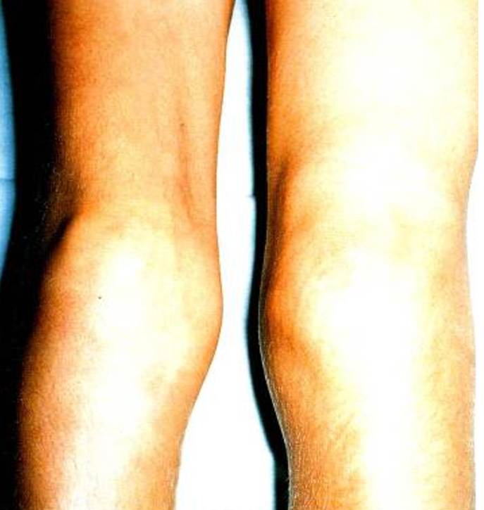
Emorragie intrarticolari e mucolari, spontanee o post-traumatiche
Ginocchia, caviglie, gomiti.
Sinovite cronica e tendenza a recidiva
Dolore muscolare, parestesie, ischemie

Slide 9
SINTOMI EMORRAGICI | Difetti dell’emostasi primaria (difetto piastrinico, m. di von Willebrand) | Coagulopatia
Sanguinamento da ferite minori | Sì | No
Petecchie | Frequenti | No
Ecchimosi o ematomi | Comuni ecchimosi di piccole dimensioni | Possono essere presenti ematomi profondi palpabili
Emartri ed ematomi muscolari | Molto rari | Comuni
Sanguinamento dopo manovre invasive o chirurgia | Spesso immediate in corso di chirurgia | Per lo più postchirurgico o post-procedurale
Test | In vivo: test di emorragia In vitro: test aggregazione | In vitro Test coagulazione

Slide 10
TERAPIA
Infusione EV di FVIII da plasma di donatori o ricombinante
In casi lievi è di qualche efficacia la desmopressina (rilascio FVIII cellulare)
On demand (sanguinamento o interventi)
In profilassi primaria: prima del danno articolare secondaria: dopo 1-2 emorragie intrarticolari terziaria: in presenza di danno articolare
Intermittente (attività fisica …)
In generale a giorni alterni
Emivita allungata con FVIII-Fc o FVIII-PEG -> 2 infusioni/settimana

Slide 11
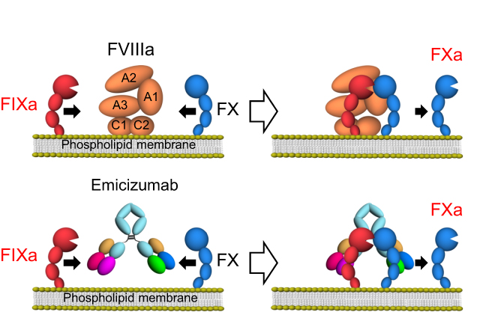
Anticorpi anti VIII (inibitore)
Più frequenti nelle forme gravi dopo 15-20 esposizioni
Aumentare la dose
Agenti bypassanti complesso protrombinico ricombinante attivato
Emicizumab (anticorpo attivante bispecifico)

Slide 12
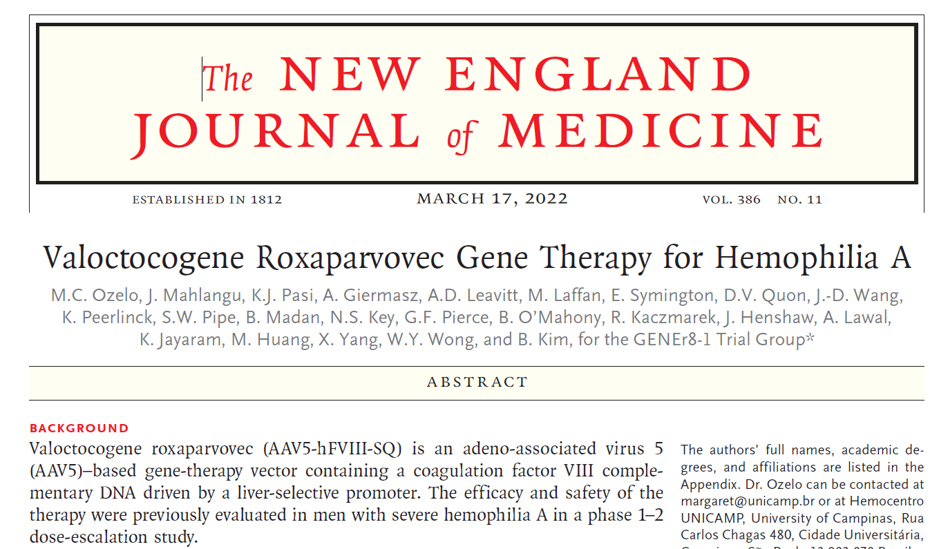

Slide 13
EMOFILIA B, deficit di Fattore IX (300 mutazioni conosciute)
EMOFILIA C, deficit di fattore XI, 3 mutazioni conosciute
Mancata attivazione da contatto con superfici cariche negativamente
Identificata nel1953, comune negli ebrei Ashkenazi
von Willebrand Disease, deficit di Fattore VIII-vW
La patologia ereditaria più diffusa (125 nati per milione, doppio di emofilia A)
Adesione piastrinica difettosa
Deficit di Fattore XIII (autosomici recessivi)

Slide 14
PIASTRINOPENIE FAMILIARI
Dal punto di vista pratico
PIATRINOPENIA ISOLATA
CON PREDISPOSIZIONE AD ACQUISIRE ALTRE MALATTIE
ASSOCIATA A DIFETTI CONGENITI AGGIUNTIVI

Slide 15
PIASTRINOPENIE FAMILIARI ISOLATE
DIFETTO ESCLUSIVAMENTE NUMERICO
Correlazione tra conta e gravità
DIFETTO NUMERICO E FUNZIONALE
Più gravi di quanto previsto dalla sola conta. Ad esempio nella S. Bernard Soulier biallelica (difetto complesso glicoproteico di superficie GPIb/IX/V). Le forme monoalleliche hanno solo piastrinopenia
Altre (GFl1b, FLI1, SLFN14, ITGA2B/3, PRKACG)
Talora conta piastrinica sottostimata se MPV molto ampio

Slide 16
PIASTRINOPENIE CON PREDISPOSIZIONE AD ACQUISIRE ALTRE MALATTIE
MYH9 (AD)
MACROPIASTRINOPENIA (può esserci in anamnesi familiare nefropatia, cataratta, sordità)
(MPV molto alto in piastrinopenia suggerisce una forma genetica)
Sviluppo di sordità neurosensoriale in ½ dei pazienti, cataratta
Proteinuria fino insufficienza renale in ¼
Ipertransaminasemia in ½
CAMT (trombocitopenia amegacariocitica congenita)
Rischio di aplasia midollare
FDP-AML
Rischio di neoplasie ematologiche (AML)
ANKRD26-RT, ETV6-RT

Slide 17
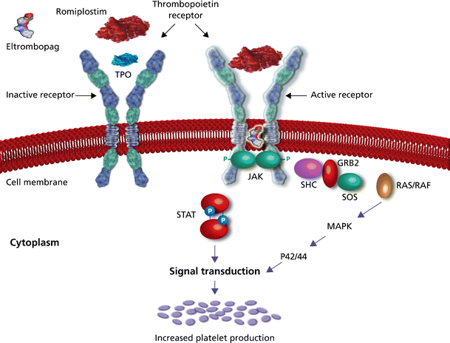
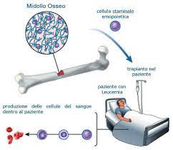
MYH9
CAMT

Slide 18
PIASTRINOPENIE ASSOCIATA A DIFETTI CONGENITI AGGIUNTIVI
TAR: Con aplasia bilaterale del radio
Dismorfismi, malformazioni cerebrali
Piastrinopenia X-linked con talassemia (XLTT) Piastrinopenia X-linked con anemia diseritropoietica
Sindrome di Wiskott Aldrich (X-recessiva)
(unica forma familiare dipiastrinopenia con micropiastrine)

